Slide 1
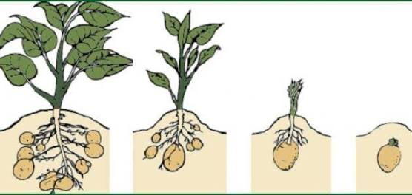
النمو
زيادة في الحجم والوزن الجاف بشرط ان تكون الزيادة ناتجة من مواد البناء وليست لوجود عناصر غير مفيدة
التطور هو التغير في الشكل و الصورة و درجة التعقيد التي تحدث في الكائن الحي

Slide 2
النمو يتميز بانه يستمر طول حياة النبات
و يقتصر على مناطق خاصة تعرف بمناطق النمو
مراحل النمو
1- مرحلة الانقسام الخلوي: خلايا انشائية و خلايا بالغة

Slide 3
2- مرحلة الزيادة في الحجم: نتيجة امتصاص الماء و الضغط على جدر الخلية حتى يصبح الزيادة ثابتة و من ثم تستطيل الخلية
3- مرحلة التميز الخلوي: تتميز الخلايا فسيولوجيا و تشريحيا حتى تلائم الوظائف التي تقوم بها

Slide 4
العوامل التي تؤثر على النمو
1- درجة الحرارة
2- الضوء
ضوء قليل (ظاهرة الشحوب الضوئي)
ضوء عالي (تقزم النبات)
3- الاكسجين
4- المحتوى المائي
5- العناصر المعدنية و المركبات العضوية

Slide 5
الهرمونات النباتية: هي مواد محفزة للنمو و تنقسم الى
1- الاوكسينات
2- الجبريلينات
3- السيتوكينينات
مواد مثبطة او معوقة للنمو
1- مواد مانعة للنمو
2- مواد معوقة للنمو

Slide 6
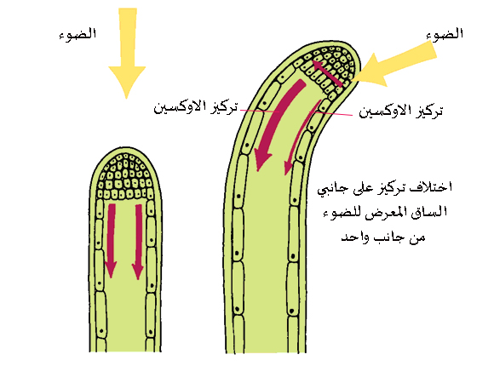
الاحساس في النبات
لا يوجد جهاز حسي في النبات ولكن النبات يستجيب للمؤثرات الخارجية
حيث
تنتحي الجذور بعيدا عن الضوء و تنتحي السيقان عكس الجاذبية الارضية في اتجاه الضوء

Slide 7
